Slide 1
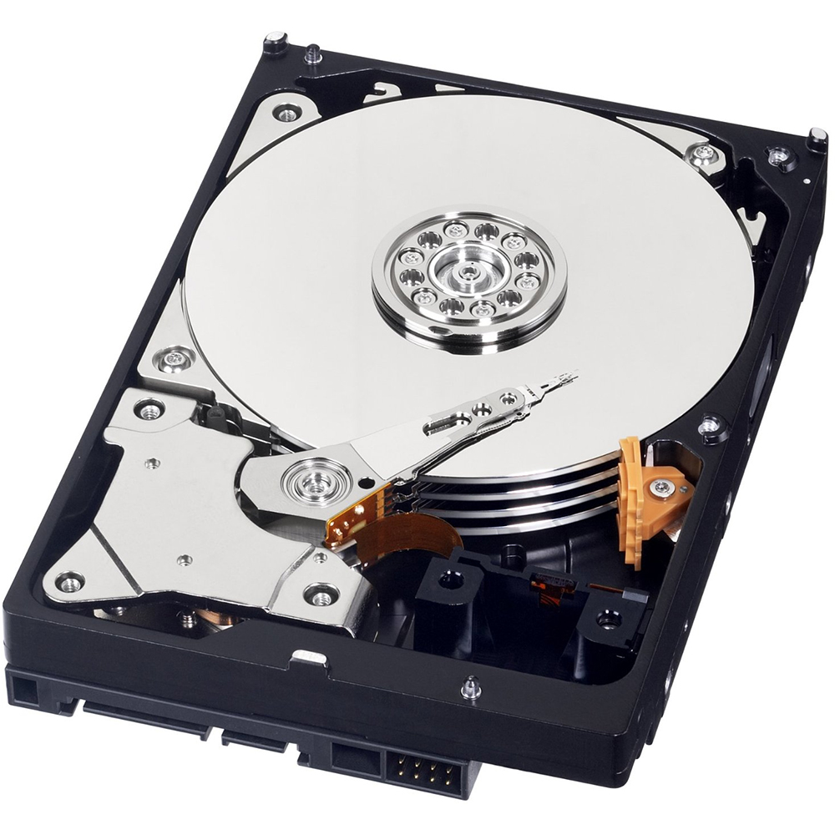
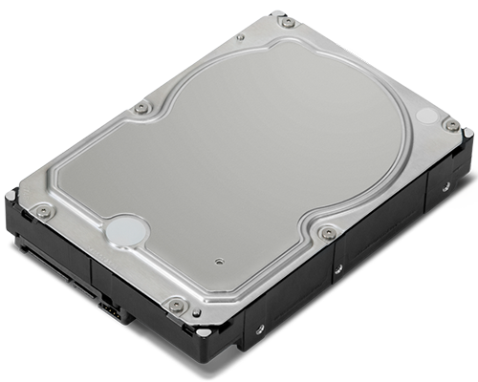
Pevný disk (HDD)

Slide 2
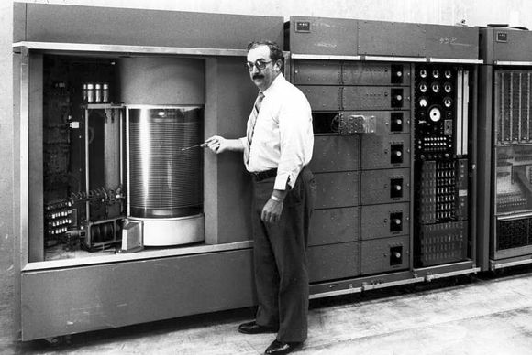
Základní informace
Veškeré informace jsou v něm uložené.
Uživatel nemusí rozumět jeho funkci
Komunikaci s ním zařizuje OS
1953 IBM – 1. pevný disk
Data ve stopách na magnetickém povrchu diskové plotny (otáčela se)
Nad plochou čtecí a zápisová hlava
60 cm ploten; 5 MB; 1 tuna; 35000 USD

Slide 3
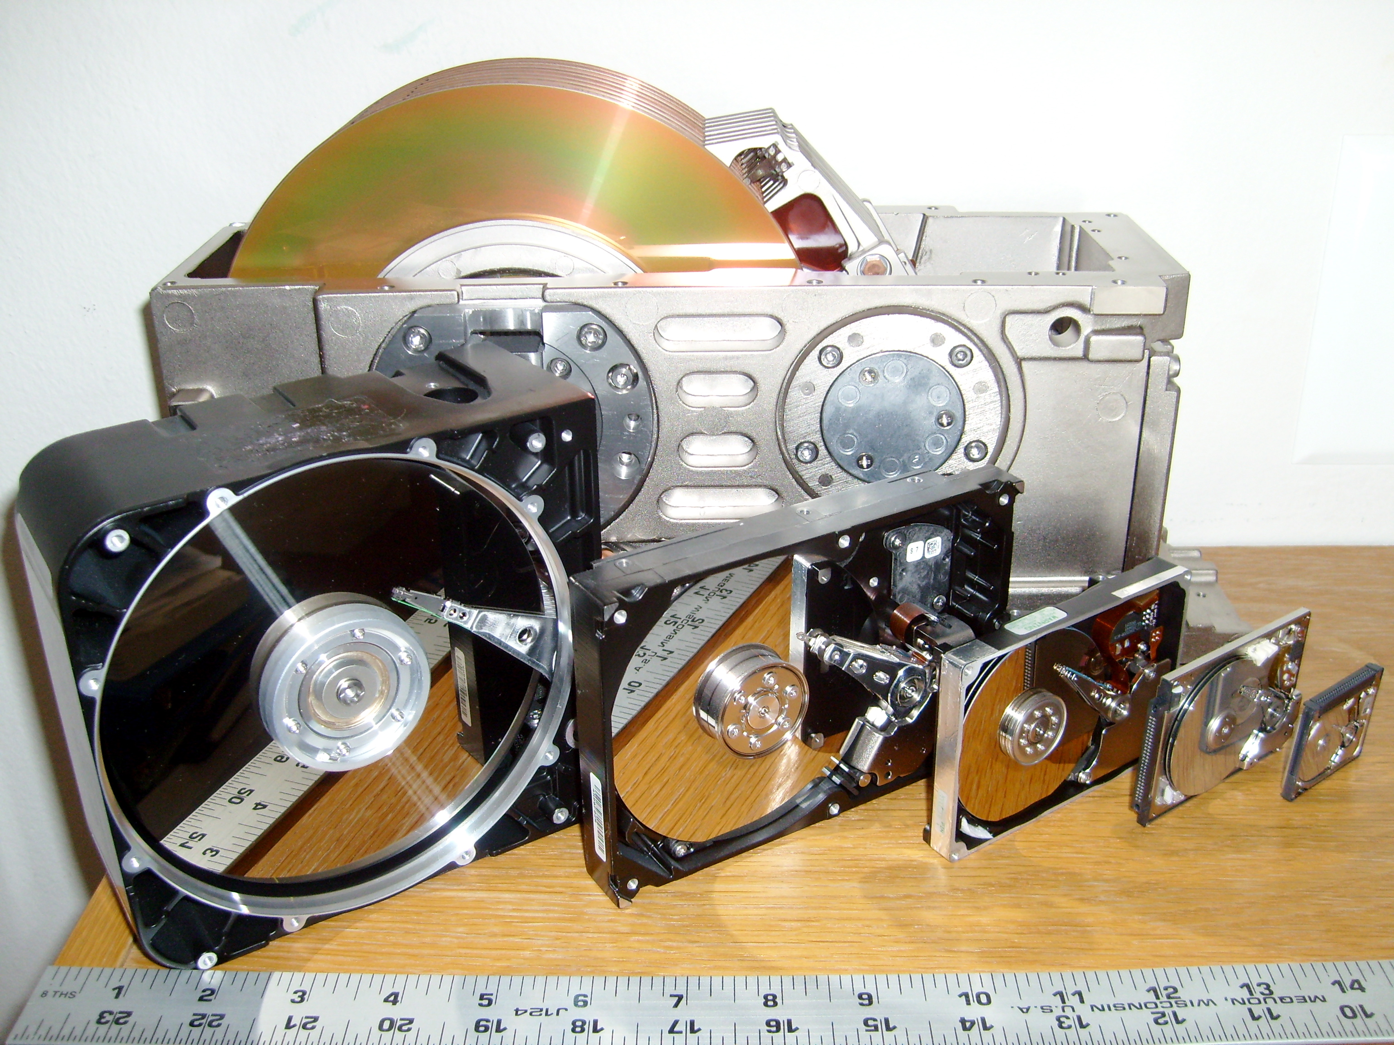
Vývoj pevných disků

Slide 4
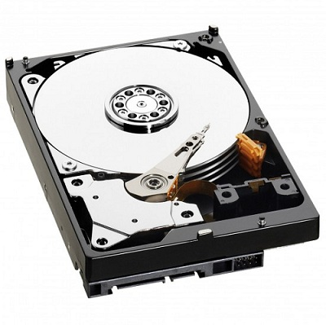
Jak funguje HDD dnes?
Vlastně… To není úplně jinak.
Disk tvoří:
Skleněné/kovové plotny – tenká magnetická vrstva
Nad každou plotnou – magnetická čtecí hlava (slouží i pro zápis)
Data se ukládají pomocí zmagnetizování místa (cívka v čtecí hlavě)
Čtení probíhá podobně – cívka přejíždí nad plotnou
Zmagnetizovaná/Nezmagnetizovaná – 1/0

Slide 5
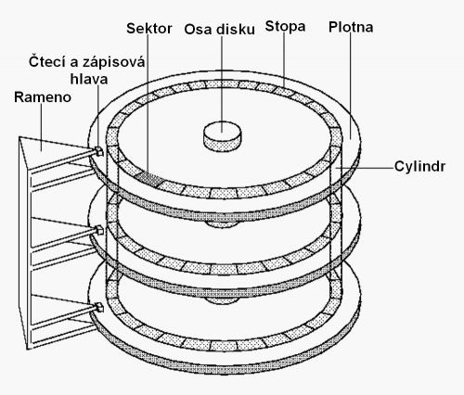
Organizace disku
Uspořádání disku – Geometrie disku
Magnetický povrch plotny dělíme
Stopy
Očíslované (0. stupnice na vnějším okraji)
Sektory
Nejmenší adresovatelná jednotka disku
Cylindry
Všechny sektory ploten nad sebou
Jeden cylindr tvoří pomyslně jeden dutý válec
Rovnoměrné využití hlav
Disk se neplní po plotnách, ale po cylindrech

Slide 6
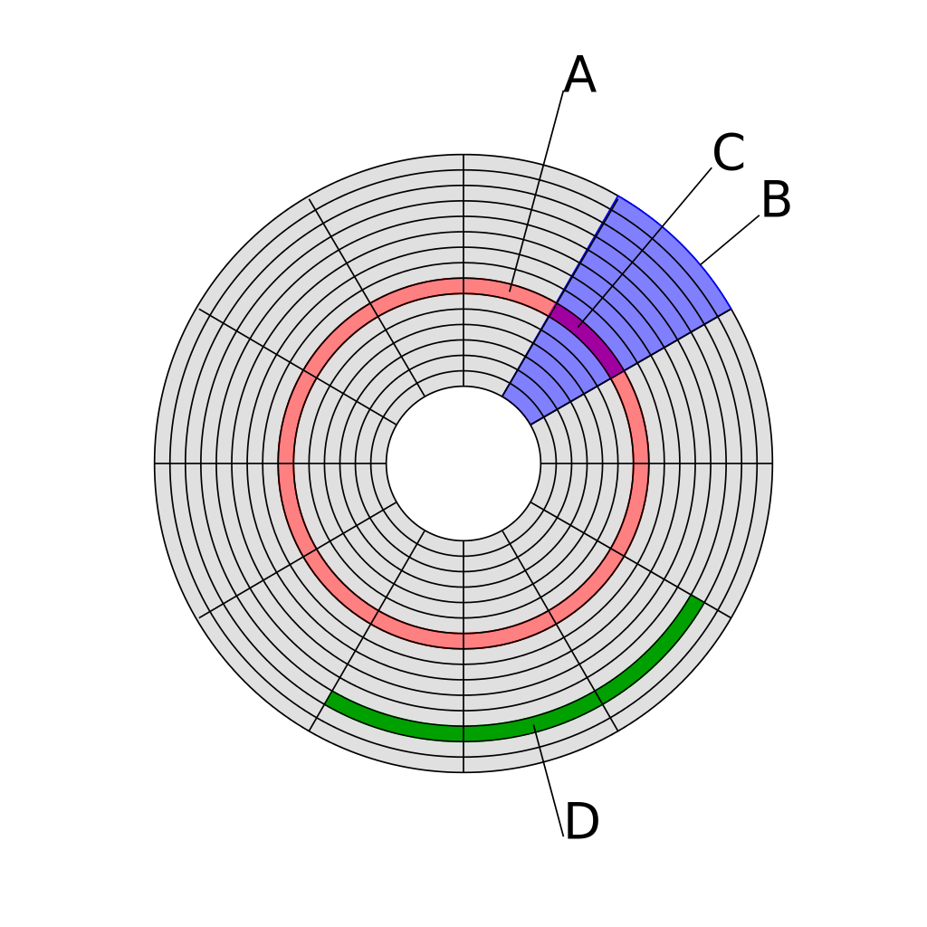
Jak to vidí OS?
OS pracuje s jednotkou – cluster
Jednotlivé clustery shlukují v sobě určitý počet sektorů
Podle použití souborového systému (NTFS, FAT32)
Velikost clusterů je volitelná

Slide 7
Čtení a zápis
Hlavička (cívka) na rameni
Cívka pod proudem → magnetický tok
Zmagnetizovaní daného místa
Vznikají magnetické reverzace
Mění se směr magnetizace
Při čtení
Cívka reaguje na povrch s mag. reverzací
Magnetický tok zpracován jako elektrický impuls

Slide 8
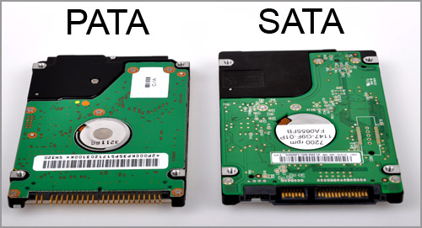
Připojení HDD
Dříve rozhraní IDE (paralelní ATA, neboli PATA)
16 vodičů → málo
Nahradilo Seriál ATA (SATA) → komplexnější

Slide 9
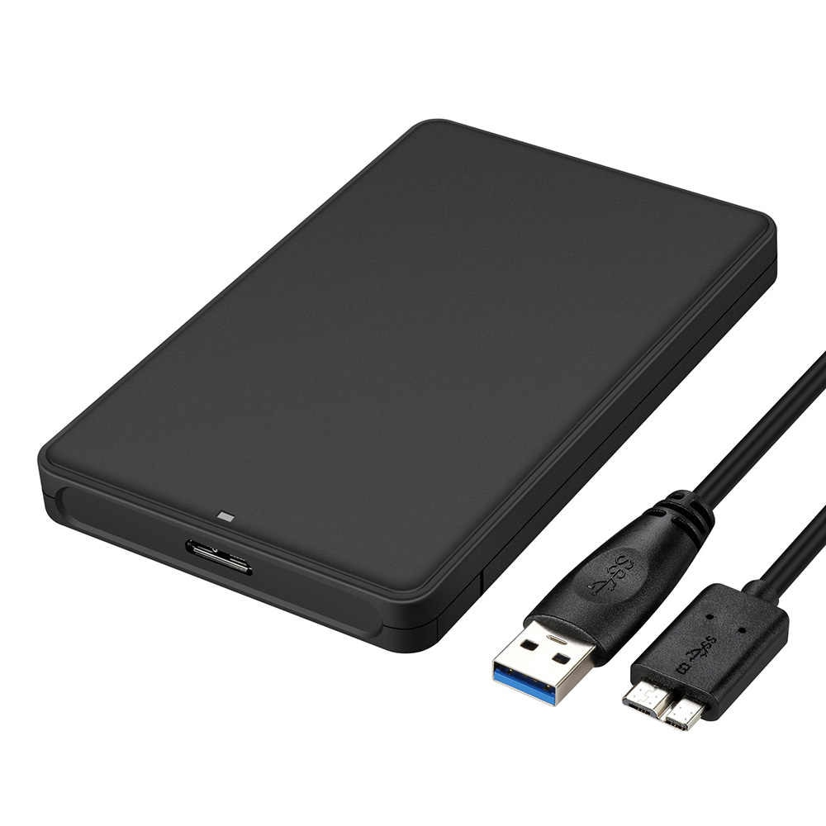
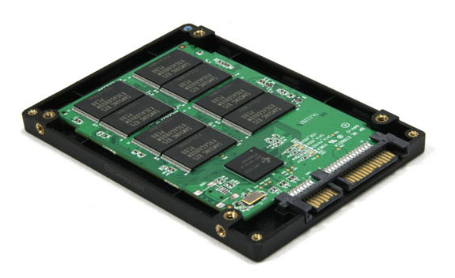
Solid-state drive (SSD)

Slide 10
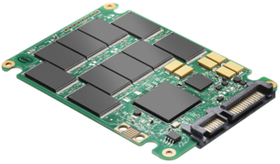
Solid-state drive (SSD)
Armáda (potřeboval nemechanické disky)
Připojení
SATA
PCI Express
Není mechanická část – vyšší přenosová rychlost (bez hluku)
Flash paměti

Slide 11
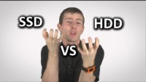

Slide 12
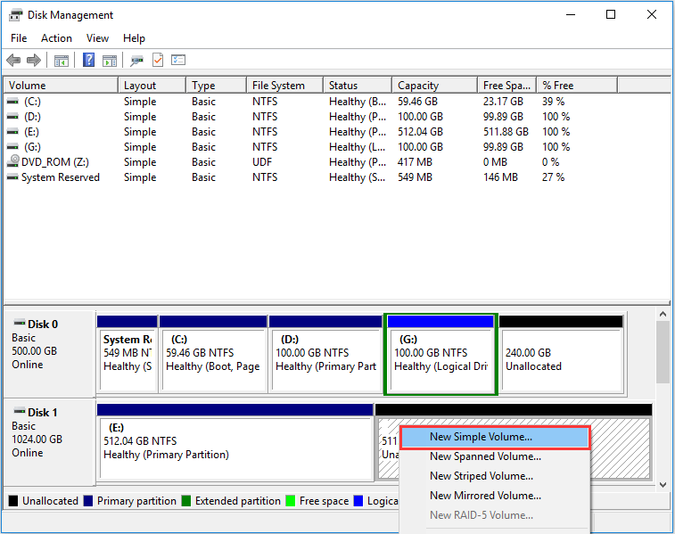
Logický disk

Slide 13
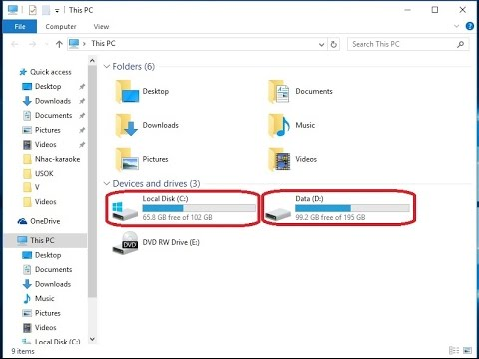
Fyzický a logický disk
Fyzický disk – reálný kus HW
Logický disk – to, co se zobrazuje uživateli (nejčastěji písmeno „C:“)
Jeden fyzický disk může obsahovat více logických disků

Slide 14
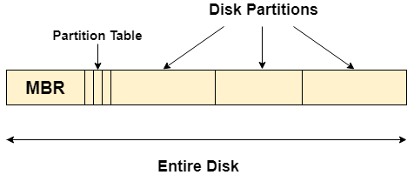
Části logické struktury
MBR (Master boot record) – tabulka souborového systému
Záznam na začátku disku (nultá stopa, první sektor)
Dvě části:
Zaváděcí záznam – program (spouští BIOS) → načíst tabulku oblastí a najít, odkud načíst OS
Partition table (tabulka oblastí) – informace o dělení disku na jeho oblasti

Slide 15
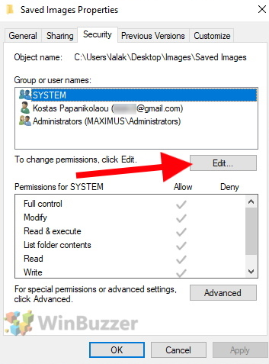
Oprávnění
Diskové kvóty
Admin může nastavit uživateli maximální místo na disku a počet souborů
Druhy oprávnění
Úplné řízení (všechno může)
Měnit (mazání a změny)
Číst a spouštět
Zobrazovat obsah složky
Čtení
Zapisovat

Slide 16
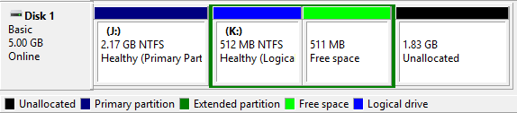
Rozdělení oddílů (partitions)
Primární oddíly (Primary partitions)
Každý disk maximálně 4 takové oddíly
Z nich načítá OS
Windows nejvýše jeden (povinný)
Linux používá čtyři
Rozšířený oddíl (Extended partition)
Vytvoří se jako druhý → v něm se vytváří více logických disků
Logické oddíly (Logical partitons)
V nich samotné logické disky
Označení podle písmene (D:,E:,F:,…)

Slide 17
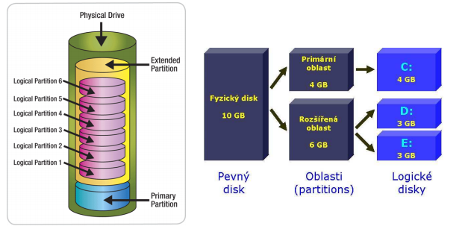
Rozdělení oddílů (partitions)

Slide 18
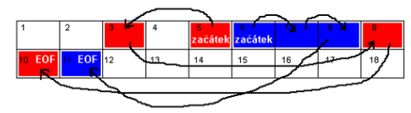
Přidělování diskového prostoru
Přidělování souvislých oblastí
Nejjednodušší způsob. U této metody zabírá konkrétní soubor množinu sousedních clusterů na disku.
Menší potřeba posunů diskové hlavy
Délka hledání volného prostoru, problémy s růstem souborů a častá potřeba reorganizace dat.
Přidělování nesouvislých oblastí disku metodou zřetězení
Ukládaný soubor je rozdělen na části (fragmenty), které jsou zapsány na různá místa disku, kdy každá část konkrétního souboru zná adresu další části téhož souboru. Jde o jednoduchý a rychlý princip, jelikož stačí uchovávat pouze počáteční adresu.

Slide 19
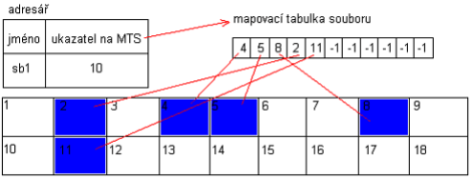
Přidělování diskového prostoru
Přidělování nesouvislých oblastí s využitím mapy souboru
I zde je soubor fragmentován, tedy rozdělen na určitý počet částí. Ke každému souboru existuje mapovací tabulka souboru MTS, v níž je zaznamenáno obsazení clusterů na disku jednotlivými částmi souboru.

Slide 20
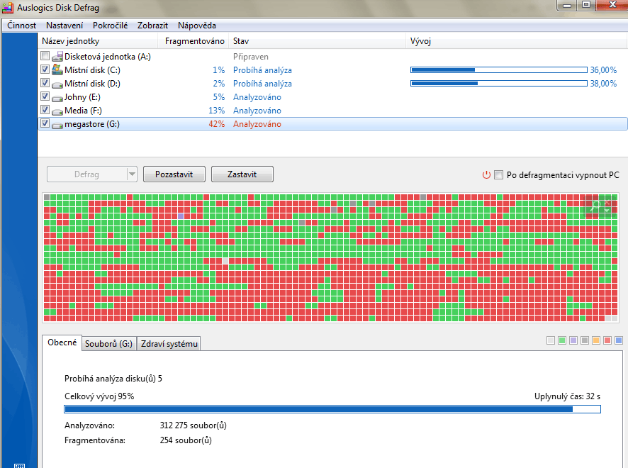
Fragmentace disku
Vnitřní fragmentace
Když malý soubor zabere celý cluster, který je dál nevyužit
Vnější
Jeden soubor na více fragmentech na více částích disku
Řeší to defragmentace
Roztroušené kusy souboru (fragmenty) přesun blíže k sobě.

Slide 21
Obnova smazaných souborů
Pokud uživatel smaže nějaký soubor
Na disku je jeho místo kdykoliv k přepsání, ale dokud to místo něco reálně nepotřebuje, tak fyzicky stále soubory existují
Specializované programy na obnovu
Analyzují disk (hledá smazané soubory)
Největší šance je pokud se dál nezapisuje na disk
Může udělat i restart

Slide 22


Slide 23
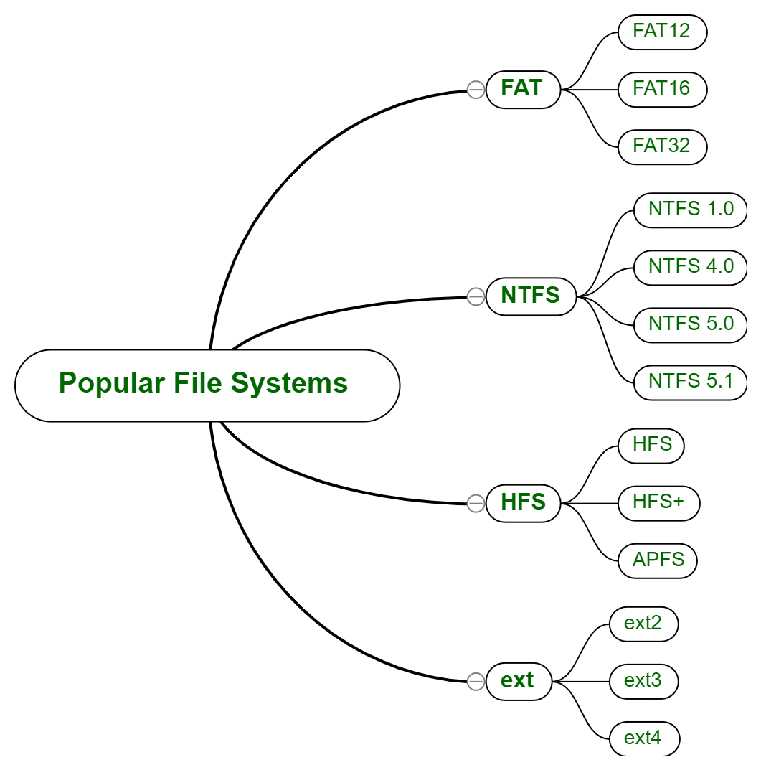
Souborové systémy

Slide 24
Základní informace
Soubory musí být na daném disku uloženy podle nějakých pravidel
→ Souborový systém!
Vznikaly s vývojem nějakého OS, či pro zápis na nějaké medium
Uživatel se díky němu zabývá jen logickou strukturou informace

Slide 25
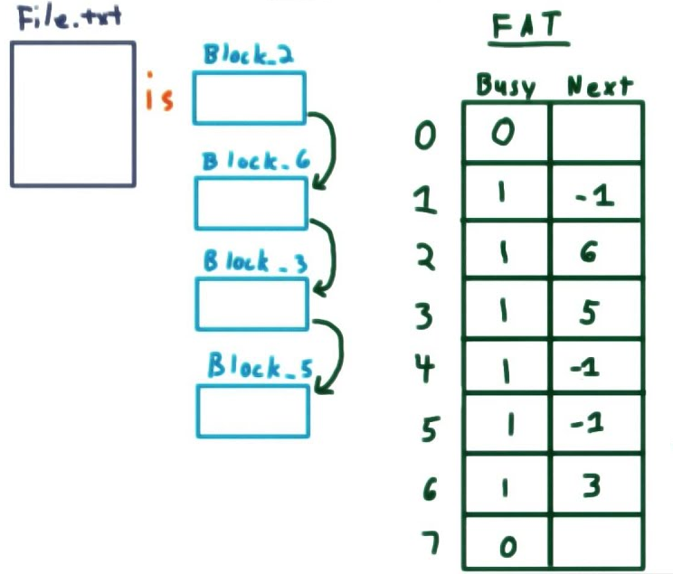
FAT (File Allocation Table)
Princip dvou tabulek, které obsahují informace o obsazení clusteru
Různé verze:
FAT 16
16 bitové adresování (65536 clusterů(216 bitů))
FAT 32
32 bitové adresování (hranice velikosti oddílu 2 TB)
Chybovost FAT
Problémy s fragmentací souborů
Ztracení informací
Překřížené hledání souborů

Slide 26
Alokační tabulka
Popisuje každý cluster logického oddílu
Hodnota v tabulce určuje, jestli je cluster
Využíván souborem
Volný
Poškozený
Pokud soubor přesahuje cluster je v tabulce napsáno v jakém clusteru pokračuje
V NTFS – více údajů
Podporuje Žurnálnování

Slide 27
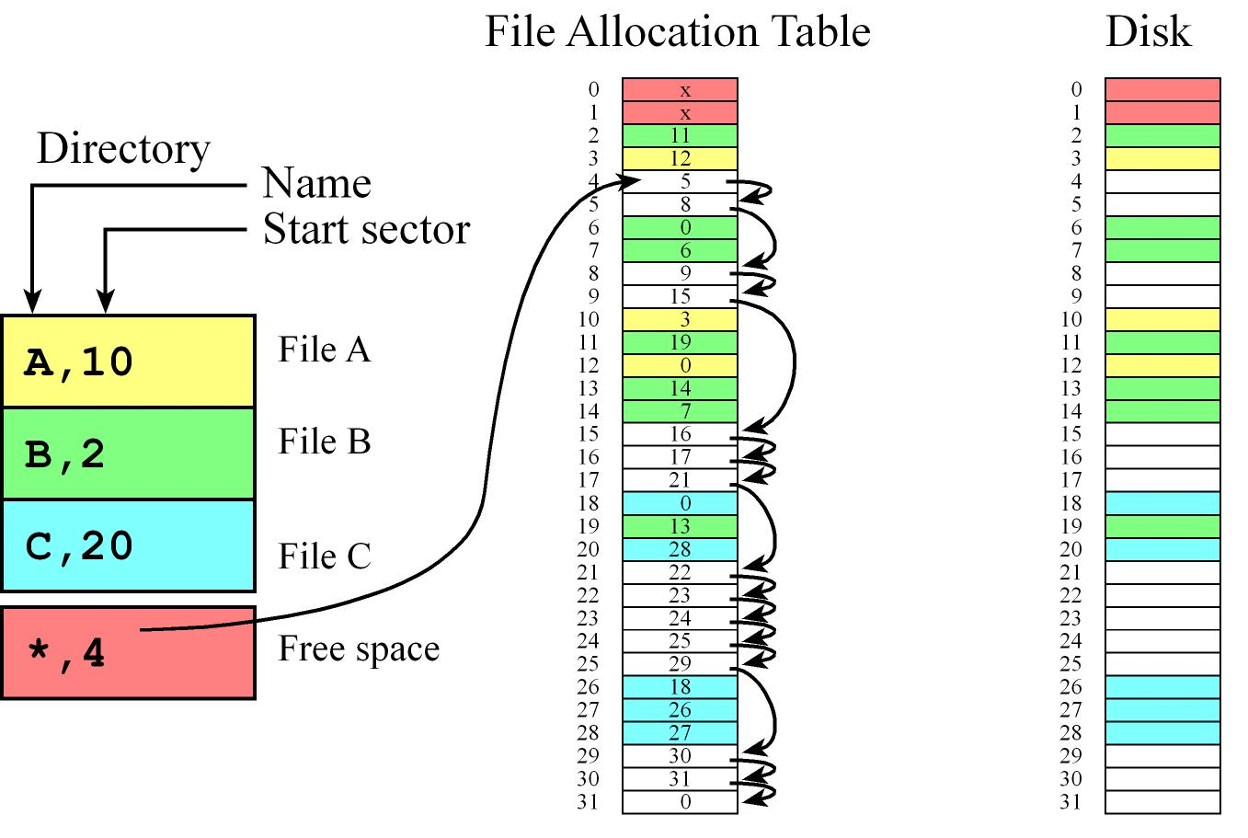

Slide 28
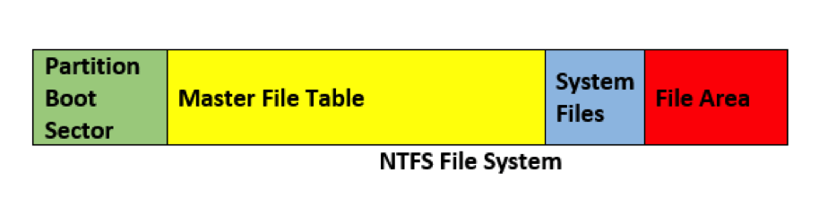
NTFS (New Technology File Systém)
OS Windows 2000 a vyšší
Veškeré velikosti clusterů
16 bitové kódování (Unicode) – libovolný jazyk pro pojmenování
Lze zrekonstruovat poškozené soubory
Oproti FAT
Žurnálování
Zabezpečení
Komprese dat

Slide 29
Žurnálování
Pokud během zápisu dat dojde k havárii → zůstane souborový systém v nekonzistentním stavu – Při dalším startu se nekonzistentní data opraví
Během zápisu dat probíhá i zápis do speciální souboru (záznam), kam se zapisuje průběh operace a jde zde dohledat, kde došlo k výpadku.

Slide 30
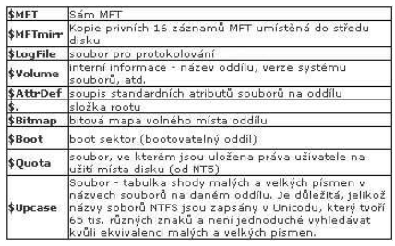
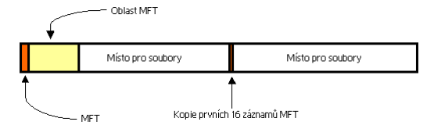
NTFS (New Technology File Systém)
Přidává metadata – 16 speciálních skrytých souborů
Master File Table (MFT) – databáze
MFT si vyhradí 12% disku

